Slide 1
R基本操作(II)
2018.09.27

Slide 2
複習一下
將你的身高（公分）指派給 my_height；體重（公斤）指派給 my_weight
分別將 my_height 與 my_weight 輸出在命令列
利用 my_height 與 my_weight 計算您的身體質量指數（Body Mass Index，BMI）。BMI = 體重(公斤) / 身高(公尺)²

Slide 3
成人肥胖定義 | 身體質量指數(BMI)(kg/m^2) | 腰圍(cm)
體重過輕 | BMI<18.5
健康體位 | 18.5<=BMI<24
體位異常 | 過重：24<=BMI<27 輕度肥胖：27 <= BMI < 30 中度肥胖：30 <= BMI < 35 重度肥胖：BMI >= 35 | 男性：>= 90 公分 女性：>= 80 公分

Slide 4
迴圈與流程控制
撰寫程式（任何程式，不限於 R 語言）相當重要的一個環節是迴圈與流程控制
常見的迴圈結構：for, while
常見的條件執行：if else, if else if else, switch

Slide 5
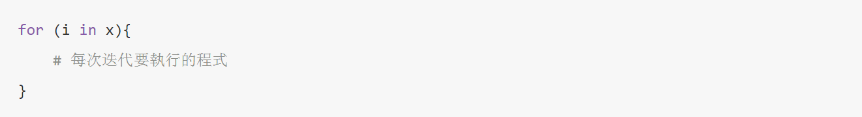
for 迴圈
一個 for 迴圈的外觀架構長得像這個樣子：
在第一次的迭代（iteration）中，i 是 x[1]；第二次的迭代中，i 是 x[2]；以此類推，然後在每一次迭代時，都會執行大括號 {} 裡面的程式。

Slide 6
舉例
1 加到 10
> y <- 0
> for (x in 1:10) {
+ y <- x + y
+ }
> y
[1] 55

Slide 7
練習
請用迴圈做出上週的 yuntech 向量
> yuntech <- NULL
> for (i in 1:5) {
+ x <- c(i:(i+3))
+ yuntech <- c(rev(x), yuntech)
+ }
> yuntech

Slide 8
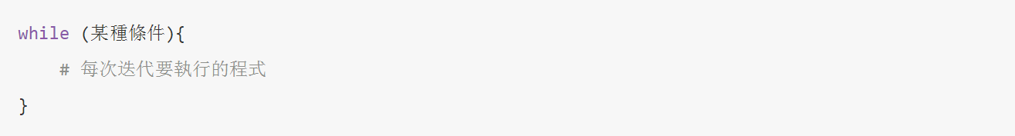
while 迴圈
一個 while 迴圈的外觀架構長得像這樣子：
在每一次的迭代之前，R 語言都會去檢查小括號 () 中的某種條件是否成立，判斷結果為邏輯值 TRUE 就會執行每次迭代要執行的程式；一但條件不成立，判斷結果為邏輯值 FALSE 就會離開迴圈。

Slide 9
舉例
1 加到 10
> x <- 1
> y <- 0
> while (x <= 10) {
+ y <- x + y
+ x <- x + 1
+ }
> y
[1] 55

Slide 10
兩種迴圈的運用時機
那麼在實際撰寫 R 語言程式的時候，我們何時應該運用 for 迴圈、何時應該運用 while 迴圈呢？
一個簡單的判斷是：假如我們明確知道程式需要執行幾次（迭代次數），就可以採用 for 迴圈或 while 迴圈，端看個人偏好；而在不知道迭代次數的情形下，我們就只能採用 while 迴圈了。

Slide 11
if else 條件執行
if (條件一) {
程式一
} else {
程式二
}
如果條件一的判斷結果為 TRUE 就執行程式一，條件一的判斷結果為 TRUE 就執行程式二

Slide 12
舉例
令gender為你的性別
gender <- “男性”
如果男性則輸出帥，如果女性則輸出美麗
> if (gender == "男性") {
+ print("帥")
+ } else {
+ print("美麗")
+ }
[1] "帥"
ifelse(gender=="男性","帥","美麗")

Slide 13
if, else if, else
if (條件一) {
程式一
} else if (條件二) {
程式二
} else {
程式三
}

Slide 14
練習
請把剛才BMI的對照表撰寫成條件式，接著帶入你自己的BMI，看輸出為何？

Slide 15
switch 條件執行
switch(回傳數值代表執行第幾個程式片段, 程式片段 1, ..., 程式片段 N)
> switch(3, 10, 3 + 5, 3 / 3)
[1] 1
switch(回傳名稱代表執行哪個名稱的程式片段, 程式名稱 A 片段, ..., 程式名稱 N 片段)
> switch("first", first = 1 + 1, second = 1 + 2, third = 1 + 3)
[1] 2

Slide 16
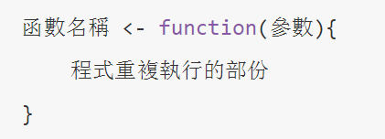
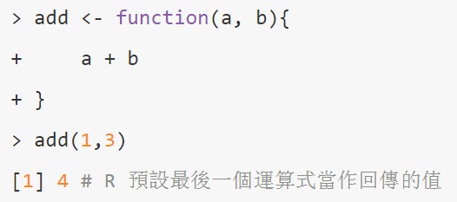
R 建立函數
定義一個加法計算機

Slide 17
練習
試著建立一個BMI函數，輸入身高(cm)與體重(kg)，就能夠帶出BMI數值，以及肥胖分類

